Slide 1
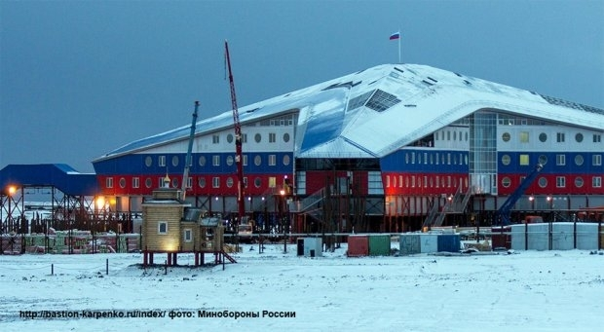
Национальные интересы Российской Федерации в Арктике
Учебный проект по курсу «Обществознание» выполнен группой учащихся 10 класса МБОУ «Лицей №87 имени Л.И.Новиковой» г.Нижнего Новгорода
Руководитель:
учитель истории и обществознания Кулева Светлана Викторовна

Slide 2
Рост интереса к Крайнему Северу и к Арктической зоне России
1.огромные природные богатства Арктической зоны,
2. здесь проходят перспективные морские и авиационные трассы. Они сокращают и удешевляют доставку торговых грузов и пассажиров не только между различными странами, но и разными континентами.
3. природно-экологические факторы - долгое время арктические кладовые полезных ископаемых не осваивались из-за крайне затруднённого доступа к ним, но наметившееся потепление климата и связанное с ним частичное таяние арктических льдов по прогнозам облегчает условия экономического освоения арктических территорий.
4.учащаются попытки Запада — по линии НАТО — "застолбить" своё военное присутствие в Арктике, что вызывает ответные меры по обеспечению безопасности нашей страны.

Slide 3
Национальные интересы Российской Федерации в арктической зоне определяют экономические факторы
Освоение и рациональное использование природных ресурсов в арктических морях входит в сферу государственных интересов России.
43% площади Арктического региона планеты приходится на долю российского сектора. Это около 9 млн кв. км. Здесь проживает более 2,5 млн человек, что составляет 2% населения страны и около 40% населения всей Арктики.
До 80% разведанных запасов приходится на Крайний Север. Здесь находится примерно четверть мировых ресурсов нефти и газа, которые до сих пор не открыты.
Разведано почти 30% мировых запасов нефти и газа. Для России Арктический регион обеспечивает около 11% национального дохода. Здесь создаётся 22% объёма общероссийского экспорта, добывается и производится более 90% никеля и кобальта, 60% меди, 100% барита и апатитового концентрата
За полярным кругом располагается около 60 крупных углеводородных месторождений, из которых 43 – в российском секторе. Суммарные извлекаемые ресурсы Российской Арктики оцениваются в 106 млрд тонн нефтяного эквивалента, запасы газа оцениваются в 69,5 трлн кубометров.

Slide 4
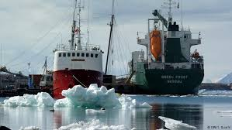
Безопасность в Арктике
Руководители НАТО и многие западные СМИ утверждают, что Россия первой встала на путь милитаризации Арктики, что наращивание военной активности этого блока в данном регионе вызвано возросшей угрозой безопасности Северу Европы, ссылаются на создание российских военных баз в этом регионе, военных объектов на Новосибирских островах.

Slide 5
Национальные интересы Российской Федерации в арктической зоне определяют историко-географические факторы
Однако нет ни малейших оснований обвинять Россию в создании каких-то угроз другим арктическим странам. Ведь это — исконно русская земля, расположенная на стыке моря Лаптевых и Восточно-Сибирского моря. Невозможно отнять у нас Арктику бескровно, предметно оспорить принадлежность нашей части Арктики к России.
В настоящее время на Арктический регион, помимо США, Канады, России, претендуют ещё 12 государств: Бельгия, Великобритания, Германия, Ирландия, Исландия, Латвия, Литва, Нидерланды, Польша, Финляндия, Швеция, Эстония. Некоторые эксперты настаивают, что на самом деле претендентов более 20 стран, включая Японию и Китай

Slide 6
Историко-географические факторы
Арктика осваивалась преимущественно нашими мореплавателями - и осваивается до сих пор, вот уже почти десять веков.
Нашим геополитическим гением Дмитрием Герасимовым еще в XVI веке была сформулирована доктрина Северного морского пути, через много столетий развитая и претворенная в жизнь нашим гением Шмидтом. Освоенная нашими мореплавателями и исследователями часть Арктики много веков составляет российскую территориально-политическую плоть.
Географическое положение региона создаёт благоприятные условия для торговли с Европой, США, Канадой, Японией и странами АТР.

Slide 7
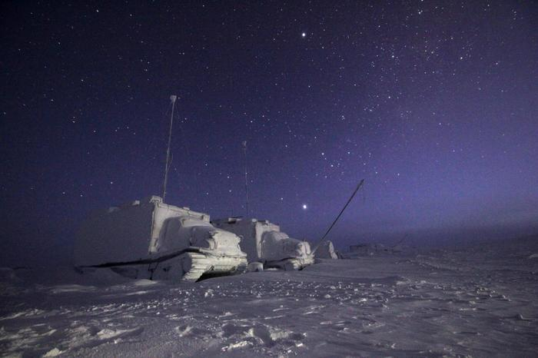
Политические факторы национальных интересов России в Арктике
В «Основах государственной политики Российской Федерации в Арктике на период до 2020 года и дальнейшую перспективу» определены национальные интересы, цели, задачи и меры, в том числе в сфере военной безопасности, защиты и охраны государственной границы.
Национальные интересы России в морях Арктического региона есть обеспечение гарантированного доступа к ресурсам и пространствам, исключение дискриминационных действий в отношении нашей страны со стороны отдельных государств или военно-политических блоков, а также их доминирования в районах, имеющих значение для РФ.
В случае конфронтации Запада с Россией северное стратегическое воздушно-космическое направление (с учётом подлётного времени средств поражения) может быть наиболее угрожающим национальной безопасности России. Сама же Арктика превращается в потенциальный театр военных действий. В этой связи руководство Российской Федерации начало планомерную деятельность по усилению военного присутствия в регионе .

Slide 8
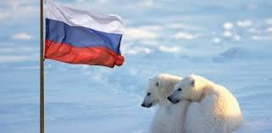
Нормативно-правовые факторы национальных интересов России в Арктике
Эффективность дипломатии по проблемам
Арктики определяется способностью государств региона договориться. Начало формированию российских владений здесь было положено договором 1867 года между Россией и США. Он неоднократно нарушался странами Запада
Внешние границы арктической зоны РФ сегодня не признаны многими государствами и международными организациями, что порождает территориальные споры и противоречия. На определённой стадии политические разногласия могут перерасти в фазу военного конфликта
Ещё в 1920-х годах СССР, Норвегия, Дания, США и Канада выдвинули концепцию полярных секторов. Под полярным сектором понимается пространство, основанием которого является северная граница государства, вершиной – Северный полюс, а боковыми границами – меридианы, соединяющие Северный полюс с крайними точками северной границы данного государства. Акватории полярного сектора считаются зоной внутренних государственных вод. Каждое прибрежное государство имеет суверенные права на экономическую деятельность внутри этих районов. СССР достался самый большой сектор – около трети всей площади арктического шельфа.

Slide 9
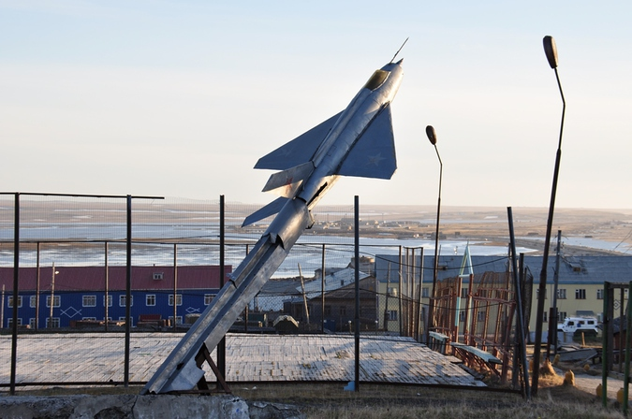
Безопасность в советской Арктике
В 60-70-е годы наш стремительный бросок на Север, в Арктику был связан с громадной угрозой: как только появилось ядерное оружие, дальние ядерные бомбардировщики, ракеты, то все планы нанесения ударов по Советскому Союзу основывались на том, что удар должен наноситься через Северный полюс в самое сердце России.
Как ответ в 50-60-х годах возник огромный противовоздушный и противоракетный щит на этом направлении. Фактически через каждые 400-500 километров Советский Союз ставил радиолокационные станции, зенитно-ракетные полки, строились аэродромы. Это позволило нам прожить следующие 30 лет, несмотря на непрерывные планы американцев по очередному нападению.

Slide 10
Полигон
17 сентября 1954 на Новой Земле был открыт советский ядерный полигон.
С 21 сентября 1955 года по 24 октября 1990 года (официальная дата объявления моратория на ядерные испытания) на полигоне было произведено 135 ядерных взрывов: 87 в атмосфере (из них 84 воздушных, 1 наземный, 2 надводных), 3 подводных и 42 подземных взрыва.

Slide 11
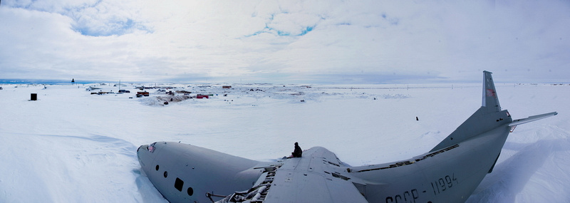
«Битва за Арктику»
В годы "холодной войны" основной акцент американскими военными стратегами в Арктике делался на размещение баз стратегических бомбардировщиков и систем ПРО. Варианты наземных операций и действий флотов в арктической зоне практически не рассматривались.
Однако с исчезновением ледовой защиты у НАТО появляется возможность наносить удары крылатыми ракетами из акватории Северного Ледовитого океана по всей территории России, не встречая противодействия российской ПРО, а также использовать сухопутные вооружённые силы в этом регионе.
Генштабы супердержав уже в ближайшие годы должны будут переписать карты театров военных действий в случае гипотетического планетарного конфликта.
Меридианная ширина нашей страны от берегов Северного Ледовитого океана до южных границ нигде не превышает 3000 км, то есть Россия фактически "простреливается" насквозь.

Slide 12
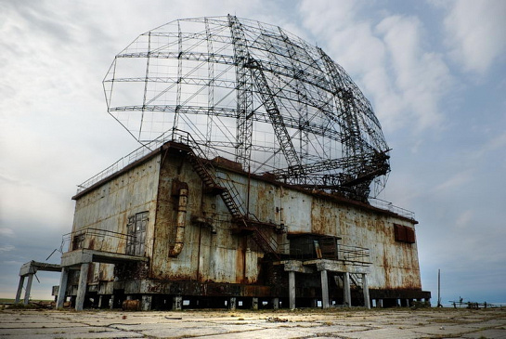
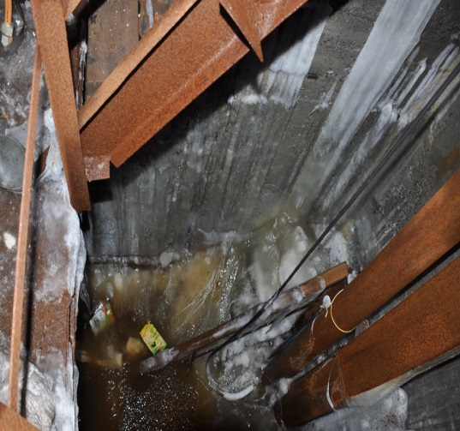
Безопасность в Арктике
В постсоветское время Арктика сильно деградировала в военном отношении: у нас была дыра в нашем радиолокационном поле длиной почти 2 тысячи километров, где мы не видели вообще ничего. Сегодня мы создаём арктические войска, возвращаемся в Арктику, заново строим аэродромы, открываем базы.

Slide 13
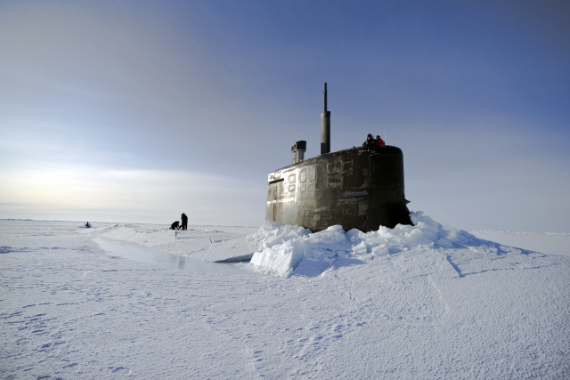
Угрозы безопасности в Арктике
…"сегодня разворачивается целая битва, пока еще виртуальная, но с серьезными игроками" за то, кто первый закрепится в этом регионе «не вербально, а физически», и страны НАТО очень внимательно присматриваются к этим территориям и разрабатывают планы установления там военного присутствия» (Дмитрий Рогозин)
Осенью 2018 года в центральной части Норвегии к северу от Тронхейма прошли крупнейшие со времен холодной войны учения Trident Juncture, в которых участвовали десятки кораблей и самолетов, а также более 45 тысяч военнослужащих НАТО.
5-11 марта 2018, в Северной губернии Норвегии Тромс проходят крупные учения Joint Reindeer, в которых принимают участие около пяти тысяч военнослужащих. В учениях участвуют и 350 американских военных, а также военнослужащие других стран.
С 8 по 15 марта 2018г. прошли крупные учения в США Arctic Edge 18 на территории штата Аляска. Эти учения являются идеальной проверкой способности подразделений работать в тяжелых северных погодных условиях.
Очевидно, что масштабные учения у наших границ не прибавляют доверия во взаимоотношениях между альянсом и Россией
илл. U.S. Department of Defense
9 марта 2018, Атомные подводные лодки приступили к военным учениям Ice Exercise (ICEX) в Северном Ледовитом океане. - Илл. Атомная подводная лодка ВМС США «Коннектикут» в Арктике

Slide 14
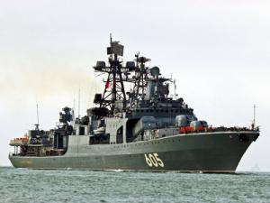
Зеркальный ответ России
Эскалация напряженности во взаимоотношениях с западными странами, нагнетание под надуманными поводами мифа о «русской угрозе» вкупе с постоянными военными упражнениями у границ России, у ее арктических рубежей, вынуждают российское Министерство обороны принимать ответные меры, проводить комплекс мероприятий по поддержанию высокой степени готовности всех сил и средств на арктическом направлении, продолжать мероприятия по капитальному строительству в Арктике объектов министерства обороны, включая реконструкцию арктических аэродромов, обустройство арктических баз типа «Арктический трилистник» на островах и побережье в арктической зоне.

Slide 15
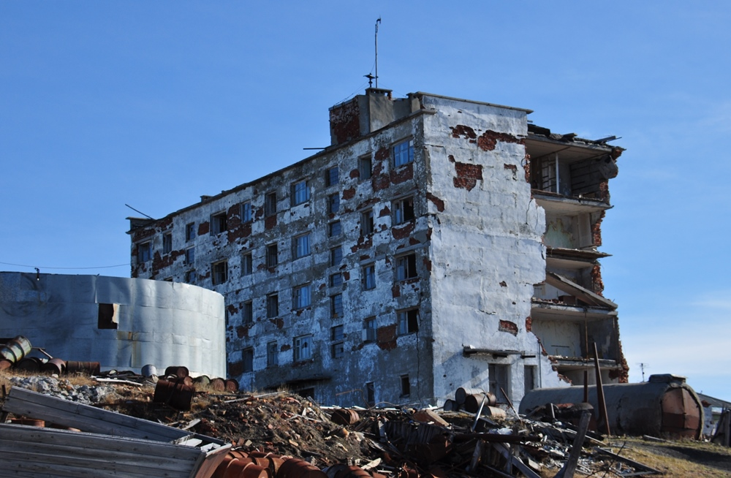
Безопасность в Арктике
Россия никакой "милитаризации" арктического региона не предпринимает. Безопасность арктических рубежей страны была серьёзно подорвана в 90-е годы.
Сейчас мы восстанавливаем — на новой технологической основе — то, что было разрушено. Строительство ледоколов, портов и железных дорог — вот что станет локомотивом, который потянет за собой все дальнейшие этапы развития.

Slide 16
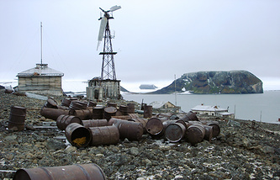
Сопутствующие задачи
По инициативе президента России начата генеральная уборка Арктики, очистка ее территории от мусора и отходов, образовавшихся в течение многих десятилетий хозяйственной деятельности.
На архипелаге Новая Земля, аэродроме Алыкель, островах Котельный и Врангеля очищено 100 740 квадратных километров территорий, всего собрано 16 тысяч и вывезено 10 тысяч тонн металлолома. В полном объёме утилизированы все подлежащие сносу 432 здания..
Осталось очистить 13 155 квадратных километров

Slide 17
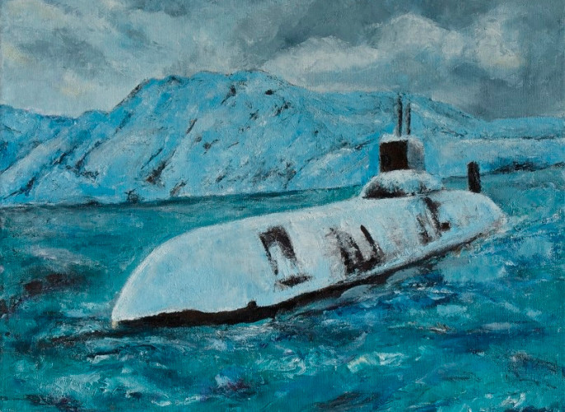
Сопутствующие задачи
Параллельно восстановлению военных объектов идёт создание инфраструктуры, необходимой для чисто хозяйственной деятельности.
На армейских площадках в Арктике трудятся тысячи строителей, работает более 200 единиц техники. На Новосибирских островах восстанавливается морской порт.

Slide 18
Восстановление инфраструктуры
В 2018 году планируется построить более трех тысяч шестисот зданий и сооружений, на эти цели выделено 117,6 млрд рублей. Из них 93,9 млрд рублей — на возведение специальных и военных объектов, в том числе для размещения нового вооружения и военной техники
На коллегии Министерства обороны 26 февраля 2018г. министр обороны Шойгу в своем выступлении сообщил:
«С 2013 года в условиях Крайнего Севера возведено 545 объектов общей площадью более 710 тысяч квадратных метров. Такое масштабное строительство в арктических широтах не осуществляла ни одна страна мира».

Slide 19
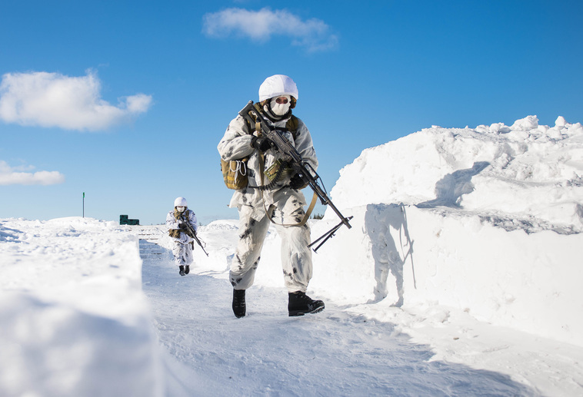
Реальность угрозы
Сегодня Арктика становится источником военных угроз стран Северо-Атлантического альянса.
В Норвегии функционирует военно-морская база НАТО.
В к. 2000-х гг США по "Арктическому плану действий ВМС" создали систему ПРО морского базирования в арктической зоне. На Аляске - три базы американских сухопутных войск, три базы ВВС, объекты береговой охраны. Военно-морское министерство США заявляет: этих сил недостаточно
и их надо увеличивать
Илл. Американские солдаты.
Учения на Аляске

Slide 20
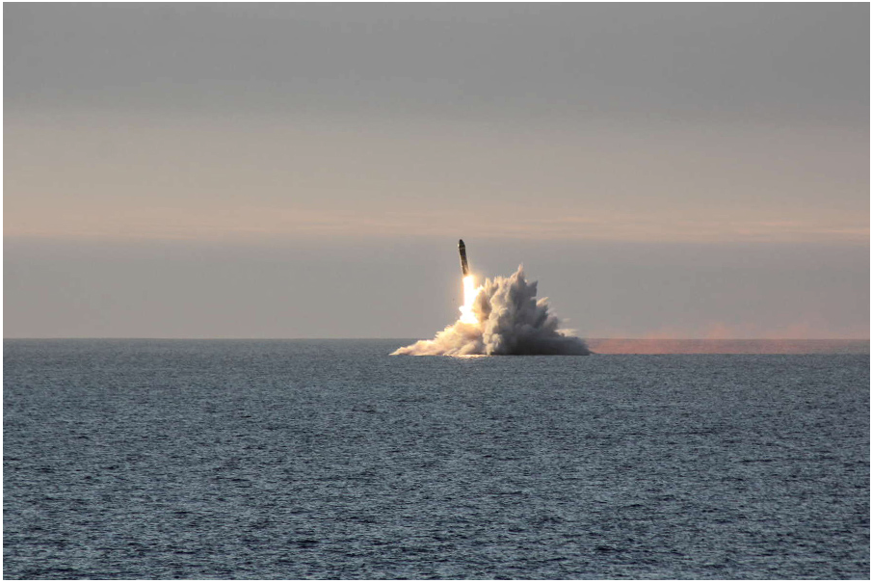
Угрозы безопасности РФ
Арктические государства в 2008 году договорились, что все разногласия будут решать в рамках Конвенции ООН по морскому праву. Однако, как показывают события последних 20 лет, страны Запада не склонны соблюдать нормы международного законодательства, когда они ограничивают их интересы.
Ряд государств стремятся пересмотреть разграничение континентального шельфа, чтобы расширить за счет богатых ресурсами территорий свою исключительную экономическую зону. В рамках антироссийских санкций ограничено участие РФ в интернациональных проектах освоения Арктики.
Наши соседи не согласны с действующим режимом Северного морского пути и стремятся превратить его в международный коммерческий транзитный маршрут.
Одновременно в последние годы Запад предпринял ряд шагов, направленных на восстановление своего военного потенциала в Арктике, сокращенного после окончания холодной войны.

Slide 21
Реальность угрозы
В Северном Ледовитом океане дежурят американские и британские атомные подлодки, которые моделируют нанесение ударов ракетами морского базирования по объектам российской военной инфраструктуры. Подготовка к силовому противостоянию в Арктике идёт полным ходом
В рамках совместных учений с военно-морскими силами Великобритании в районе Северного полярного круга к северу от Аляски подлодки «Hartford» (проекта «Seawolf») и ударная подлодка «Connecticut» (проекта «Los Angeles») с крылатыми ракетами произвели всплытие из-подо льда 14 марта 2018 года
На регулярной основе возобновились военные учения НАТО, например, Cold Response, прекращенные в 1990-е годы. К военной активности привлекаются государства НАТО, не имеющие арктических территорий. На Западе рассматривается возможность создания военно-политических объединений, чьей зоной ответственности станет Арктика

Slide 22
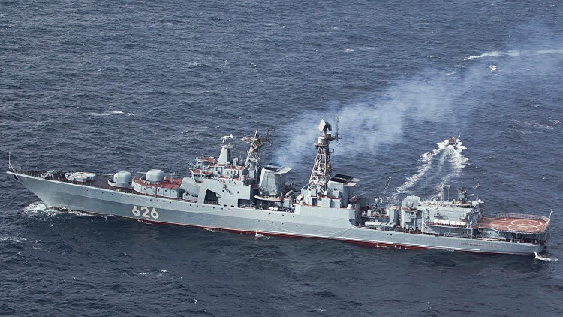
Реальность угрозы
До сих пор американская армия была небоеспособна в климатических условиях Арктики. Не имел достаточного количества боевых единиц, способных выполнять военные операции в Северном Ледовитом океане, и US Navy. Но не так давно Управление перспективных исследований и разработок, находящееся под эгидой Пентагона, выделило огромную сумму на конкурс по созданию военного оборудования, способного функционировать в условиях Крайнего Севера, что нацелено на преодоление этих проблем и милитаризацию арктической зоны. В госдепартаменте США скоро появится специальный представитель по Арктике. Он будет отвечать за продвижение интересов США в регионе.
Постоянное присутствие американского флота в этом регионе - уже норма.

Slide 23
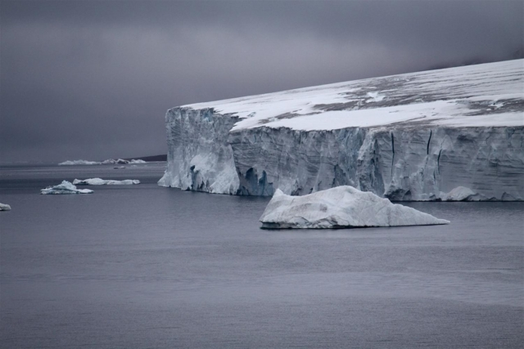
США: «Арктический план» в действии
Арктический план действий ВМС - "у Соединённых Штатов есть широкие и фундаментальные интересы в Арктическом регионе, и Вашингтон готов действовать там самостоятельно или вместе с другими государствами". На Аляске уже дислоцированы три базы американских сухопутных войск и три базы ВВС, не считая нескольких объектов береговой охраны с общей численностью более 24 тыс. военнослужащих США. В Вашингтоне считают, что этих сил недостаточно, и их количество будут увеличивать. Запланировано также размещение в Арктике военной базы НАТО.
Иллюстрация: U.S. Army

Slide 24
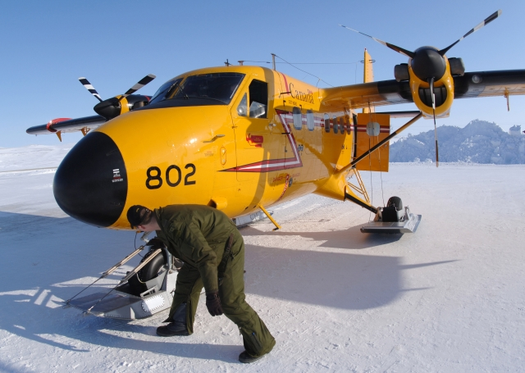
Реальность угрозы
Воинственный характер носят действия на арктическом направлении со стороны Канады. Идёт строительство патрульных судов, которые будут следить за границами канадского сектора в Северном Ледовитом океане. Сухопутная патрульная служба стрелков-эскимосов расширена до 5 тыс. человек. В Ризольютбэй — месте, находящемся почти в 600 км от Северного полюса, — расположится канадский лагерь, предназначенный для тренировки бойцов в условиях Арктики. Строится глубоководный порт, предназначенный для контроля над Северо-Западным проходом, соединяющим Атлантический и Тихий океаны, но пока ещё закрытым льдами.
Илл. Robert SullivanCC-138 Twin Otters на учениях NUNALIVUT в феврале 2018г.

Slide 25
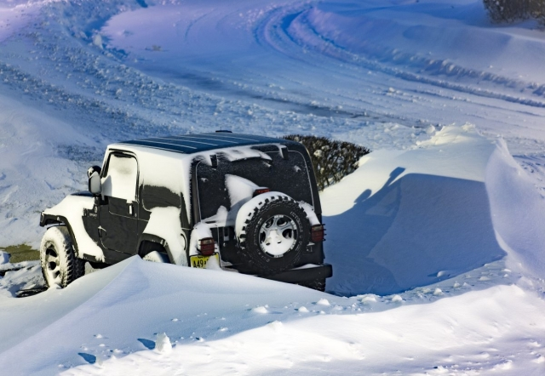
Кризис безопасности
При советской власти американские самолёты регулярно прощупывали прочность наших границ. Их так же регулярно встречали наши военные истребители и сопровождали восвояси. Полярные границы тогда действительно были на прочном замке.
Затем, в годы реформ, произошёл развал системы безопасности. Образовались огромные незащищённые бреши в прилегающей к нашей стране арктической зоне. За годы постсоветских «реформ» северное направление стало самым незащищенным, с точки зрения стратегической безопасности. В нашей арктической зоне образовалось столько дыр, что на их латание потребуются годы…
Илл. США в Арктике
Россия лишилась в этом регионе своей мощной, в том числе стратегической, авиации. Корабельный состав устарел. Морской пехоты тоже практически не осталось. Ставка на баллистические ракеты подлодок в контексте общей оборонной доктрины, конечно, необходима, но в новых геополитических условиях явно недостаточна.
Военная активность США и стран НАТО в Арктике достигла небывалого со времен холодной войны уровня, и это не предел

Slide 26
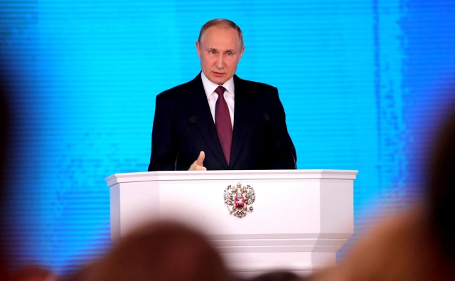
Россия восстанавливает свой полярный щит
Специалисты неоднократно поднимали вопрос о том, что весь мир видит свои интересы на территории Арктики, поэтому Россия должна также рассмотреть возможности освоения этого региона заново
По распоряжению российского президента в Арктике было осуществлено развёртывание инфраструктуры и формирование новых воинских частей, входящих в перспективный боевой состав Вооружённых сил
В. В. Путин неоднократно заявлял о необходимости «возвращения в Арктику».

Slide 27
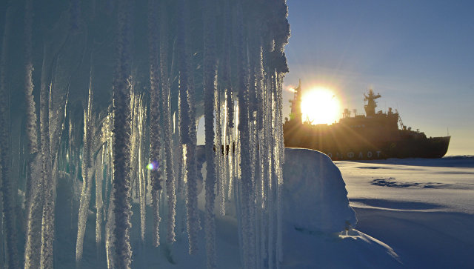
Военная стратегия РФ
Развитие инфраструктуры Министерства обороны позволяет не только обеспечить надежную защиту страны со стороны Арктики и обеспечить безопасный выход сил ВМФ в Мировой океан, но и повышает безопасность мореплавания по Северному морскому пути. Ежегодно военные ученые гидрографической службы Северного флота уточняют очертания берегов и состояние проливов в акватории Северного Ледовитого океана, метеорологическая служба повышает надежность прогнозов в регионе.
Военная стратегия нашей страны на северном направлении отличается от советской. В тот период Арктика рассматривалась как регион, в котором прежде всего решаются задачи отражения воздушно-космического нападения. Объекты защиты в основном находились на побережье или в глубине территории СССР.
Сегодня и тем более завтра необходимо защищать объекты и акватории, расположенные в границах экономической зоны и даже за ее пределами. Это объективно усложняет требования к возможностям группировок войск и к военной инфраструктуре

Slide 28
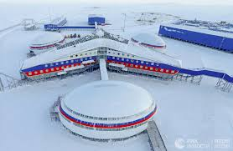
Россия восстанавливает свой полярный щит.
Что нужно делать в первую очередь? Подключить науку, военную и конструкторскую мысль, чтобы найти оптимальные решения по составам военных группировок, типам вооружений, которые при минимальных финансовых затратах могли бы осуществлять принцип военно-силового сдерживания и поддерживать нашу внешнюю политику.
Все это требует развития инфраструктуры в арктической зоне.
Сейчас объекты Министерства обороны расположены на островах Котельный, Земле Александры, Врангеля и мысе Шмидта. На этих объектах размещено более одной тысячи военнослужащих, а также специальное вооружение и техника. При строительстве использовались инновационные и энергоэффективные технологии. В Арктике построено три не имеющих аналогов в мире комплексных военных объекта — «Арктический трилистник», на каждом из которых круглогодично несут службу до 150 военнослужащих, размещены современные комплексы противовоздушной обороны

Slide 29
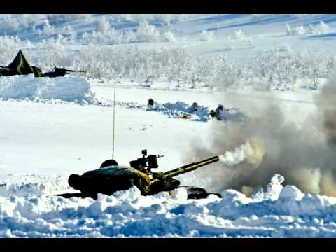
Россия восстанавливает свой полярный щит.
В ночь на пятницу 14 марта2014 года воздушно-десантные войска России осуществили массовую выброску на парашютах из самолетов Ил-76 десантников, военной техники и несколько тонн грузов.
В арктических широтах учения такого масштаба проводятся впервые не только в России, но и в целом мире. Высадка была проведена в крайне тяжелых погодных условиях. «При такой погоде прыгают с парашютом только российские военные», - заявил командующего ВДВ генерал-полковник Владимир Шаманов, руководящий учениями Ивановской 98-й воздушно-десантной дивизии. "Вы можете гордиться нашими десантниками, которые в любых условиях решают поставленные задачи».

Slide 30
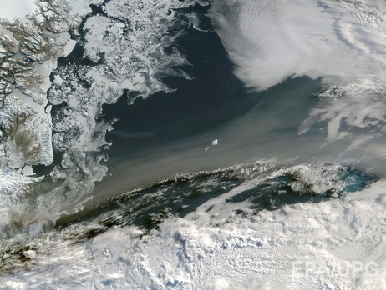
Россия восстанавливает свой полярный щит.
1 декабря 2014 года в составе ВС РФ было создано Объединённое стратегическое командование "Север" (Арктические войска России) на базе Северного флота. Его командующий подчиняется напрямую министру обороны, что подчеркивает его особое положение, сопоставимое со статусом целого военного округа.
Завершение формирования группировки «Север» планируется к 2018 году.
Основу арктической группировки составит Северный флот.
Но самой манёвренной структурой, ответственной за выполнение задач в воздушно-космической сфере, будут соединения и части ВКС. Создание авиационной группировки и восстановление соответствующей инфраструктуры является самым затратным делом и осуществляется в невероятно сложных физико-географических условиях

Slide 31
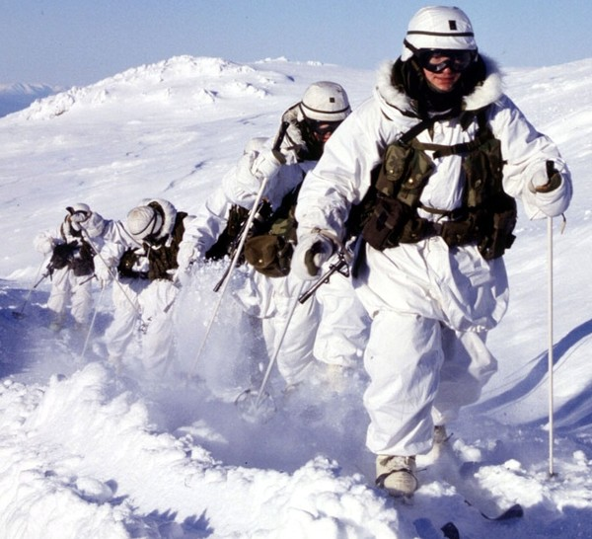
Россия восстанавливает свой полярный щит.
18 -21марта 2015 в Арктике прошли первые в истории учения новой группы войск - оперативно-стратегического командования «Север».
В учениях задействовано 38 тысяч военнослужащих, 3360 единиц военной техники, 41 боевой корабль, 15 подводных лодок, 110 самолётов и вертолетов.

Slide 32
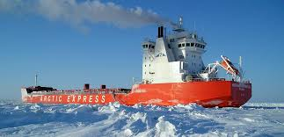
Россия восстанавливает свой полярный щит.
Президент России Владимир Путин своим указом присвоил Федеральному государственному унитарному предприятию «Атомфлот» статус федеральной ядерной организации, сообщает агентство "РИА Новости". Срок действия указа - 25 лет.
ФГУП "Атомфлот" является государственным предприятием, задачей которого является эксплуатация и обслуживание гражданского атомного флота России.
Тройка новых ледоколов заменит действующие суда, у которых вскоре закончится срок эксплуатации. Атомоходы необходимы для функционирования Северного морского пути в качестве торгового маршрута. В российской Арктике на данный момент реализуются 15 перспективных проектов по добыче минеральных ресурсов, и государству необходимы широкие возможности перевозки нефти, газа, руд и угля. Илл. Ледокол Арктика

Slide 33
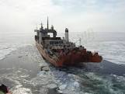
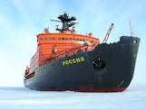
Россия восстанавливает свой полярный щит.
В настоящее время атомный флот России переживает период возрождения. После вывода из эксплуатации в 1990-2000-е годы трех старых советских атомных ледоколов класса "Арктика" ("Россия", "Арктика" и "Сибирь") было принято решения о капитальном ремонте четвертого ледокола этого класса "Советский Союз", а также о восстановлении уникального атомного лихтеровоза "Севморпуть". Восстановление "Севморпути" было завершено в конце 2015 года, а "Советский Союз" планируется вернуть в состав флота в 2017 году.
Атомные ледоколы для российской арктической зоны строит петербургское предприятие «Балтийский завод — Судостроение» по контракту с Росатомфлотом. Головным ледоколом проекта 22 220 станет «Арктика», за ним — «Сибирь» и «Урал». Три этих ледокола станут самыми большими и самыми мощными атомными ледоколами в мире.

Slide 34
Новые ледоколы
Сейчас Балтийский завод в Петербурге реализует проект 22 220, в который входит три уникальных по мощности (до появления «Лидера») атомных ледокола — «Арктика», «Сибирь» и «Урал». Стоимость этого проекта составляет около 122 млрд рублей. Согласно первоначальным срокам, строительство атомоходов должно было завершиться в 2017—2020 году, однако из-за проблем с импортозамещением даты сдвинулись.
Головной ледокол «Арктика» будет сдан заказчику в мае 2019 года, «Сибирь» — в ноябре 2020 года, «Урал» — в ноябре 2021 года.
Три новых ледокола ЛК-60Я с ядерной силовой установкой ввиду своей двухосадочности способны заменять оба старых класса ледоколов - "Арктика", предназначенных для работы с толстым океанским льдом, и "Таймыр", предназначенных для обеспечения навигации в устьях рек.

Slide 35
Возвращение в Арктику требует модернизации Северного флота.
Для нормального функционирования Северного морского пути (СМП) необходимо не менее 10 судов. К 2025 грузопоток Северного морского пути (СМП) возрастет в десять раз до 80 млн тонн.
К 2020 году при росте грузооборота и выходе на "пенсию" атомных ледоколов СМП рискует оказаться в "ледовой паузе". Необходима новая кораблестроительная программа, которая окончательно закрепит за Россией статус арктической державы.
Президент России Владимир Путин в Послании Федеральному Собранию 1 марта 2018года сказал, что именно Севморпуть станет ключом к развитию русской Арктики и регионов Дальнего Востока.

Slide 36
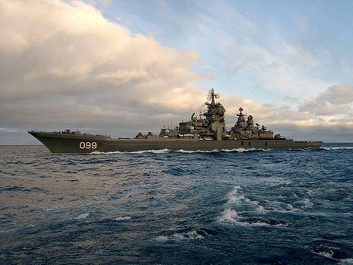
Россия восстанавливает свой полярный щит.
Будет построено 8 фрегатов типа "Адмирал Горшков" и 6 сторожевых кораблей типа "Адмирал Григорович".
В 2018 году к атомному крейсеру "Пётр Великий" после ремонта и модернизации присоединится его "систершип" "Адмирал Ушаков". В составе Северного флота находится и единственный российский авианосец "Адмирал Кузнецов".
Полным ходом идёт модернизация подлодок проекта 667БДРМ, которые оснащаются новыми ракетами "Синева", одновременно в состав флота начали входить новейшие АПЛ 955-го проекта "Борей" с новыми ракетами "Булава"; до 2020 года планируется построить восемь таких кораблей для Северного и Тихоокеанского флотов.
После выполнения всех этих планов боевые возможности наших ВМС лишь вернутся на уровень начала 90-х. гг.

Slide 37
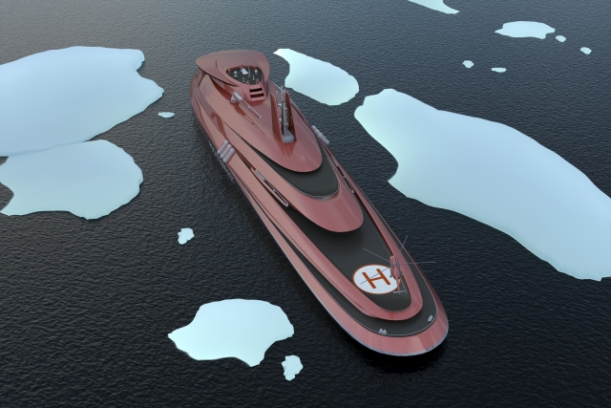
Судьба «Лидера»
Проект 10 510 — ледокол «Лидер» — разработан ЦКБ «Айсберг». Ледокол мощностью 120 МВт станет единственным в мире, способным круглогодично обеспечивать самую широкую полосу проводки для судов по Северному морскому пути.
Стоимость ледокола составит 80−90 млрд рублей. Проект был внесен в госпрограмму развития Арктики и должен был получить федеральные субсидии, однако в новой редакции программы, принятой в середине 2017 года, «Лидер» не упоминается.
В вопросе создания принципиально нового атомного ледокола «Лидер» спешка недопустима. Для успеха проекта нужно будет сначала оценить опыт эксплуатации атомных ледоколов типа «Арктика», которые строятся на Балтийском заводе Петербурга (глава (ОСК Алексей Рахманов)
Сроки реализации проекта «Лидер» - 2025 год, - пока остаются неизменными.

Slide 38
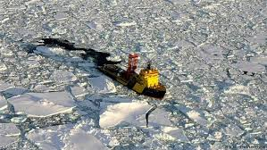
Россия восстанавливает свой полярный щит.
В октябре 2013 года отряд кораблей в составе атомного крейсера "Пётр Великий", атомных ледоколов "Ямал", "Вайгач", "50 лет Победы" и "Таймыр" совершил 2000-мильный поход через Баренцево море, Карское море и море Лаптевых до Новосибирских островов в районе дельты реки Лены, доставив на остров Котельный для строительства всесезонного аэродрома "Темп" более 40 единиц техники, крупногабаритные социально-бытовые блоки и более тысячи тонн необходимого имущества, включая продовольствие и ГСМ.

Slide 39
Авиация: Запад-Россия
Из всех компонентов военной мощи западных стран в регионе наиболее быстрыми темпами развивается авиация. Это объяснимо: в условиях Северного Ледовитого океана действия других видов вооруженных сил ограничено сложной ледовой обстановкой, растянутыми коммуникациями, крайне сложной логистикой
Западная часть арктической зоны России находится в сфере ответственности НАТО. Здесь развернута мощная авиационная группировка, включающая самолеты США, Великобритании, Дании и Норвегии.
Многофункциональные истребители Су-30СМ позволят решать в Арктике широкий круг задач. Фото из архива «НВО»
В этих широтах именно ВКС выступят видом вооружённых сил, определяющим ход и результат любого вероятного конфликта.

Slide 40
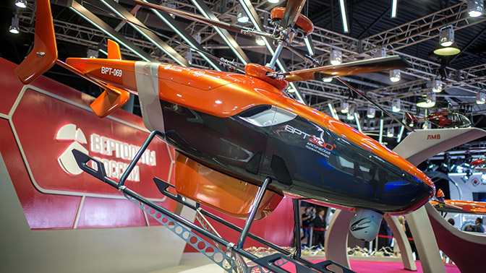
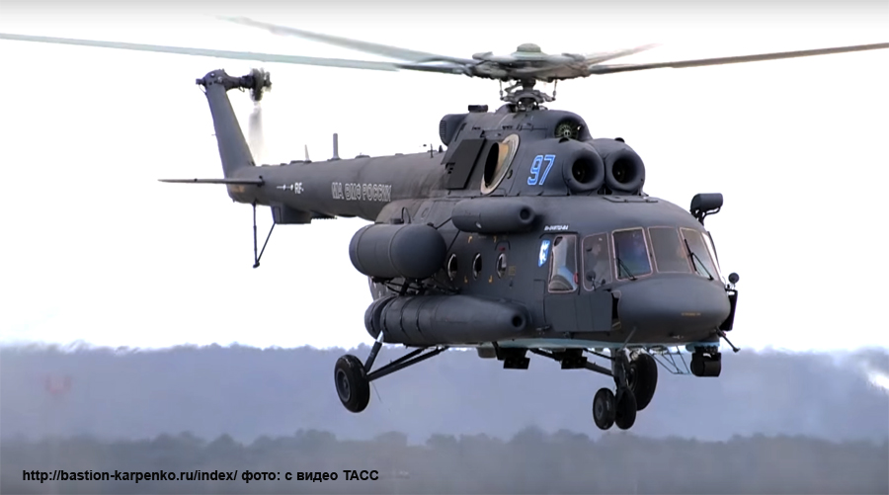
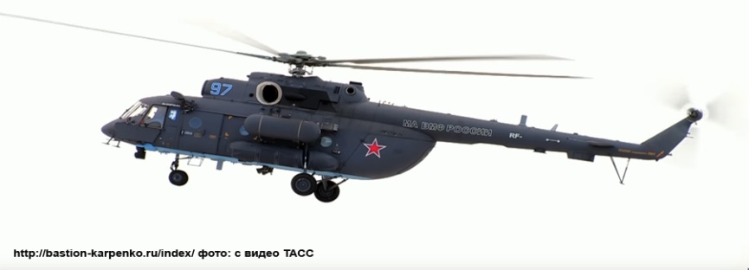
АВИАЦИОННАЯ ТЕХНИКА ДЛЯ СЕВЕРА
Арктический вертолет т Ми-8АМТШ-ВА может эксплуатироваться при температурах до минус 60 градусов Цельсия. Благодаря дополнительным топливным бакам дальность полета вертолета превышает 1400 км. При необходимости он может нести вооружение, аналогичное Ми-8АМТШ, в том числе ПТУР «Штурм» или «Атака» и ракеты «Игла» класса «воздух–воздух». На Ми-8АМТШ устанавливается бортовой комплекс обороны «Витебск», защищающий от переносных ЗРК.
При создании арктического вертолета особое внимание уделено совершенствованию навигационного оборудования, обеспечивающего длительные полеты над безориентирной местностью.

Slide 41
Беспилотники
Беспилотники. Первый отряд беспилотных летательных аппаратов (БЛА) был сформирован на Северном флоте еще в 2013 году.
Командующий Северным флотом вице-адмирал Николай Евменов в 2016 году заявил: «Пока беспилотные аппараты применяются в основном для ведения разведки, наблюдения и мониторинга. В перспективе мы планируем работать с машинами, оснащенными оружием».

Slide 42
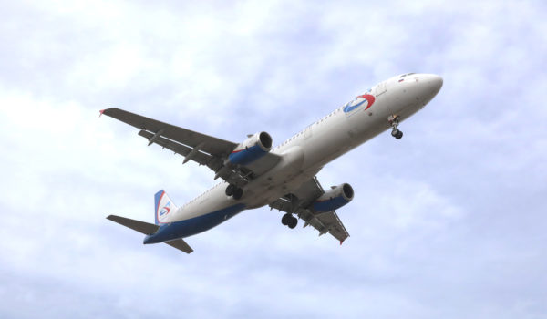
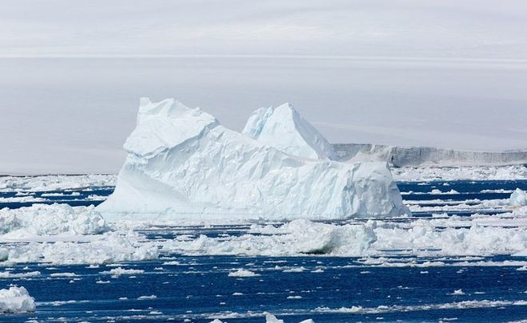
Специальные самолеты
Активизирована разработка легкого военно-транспортного самолета Ил-112В и восстановление производства усовершенствованного пассажирского Ил-114-300. Летные испытания этих самолетов должны начаться в 2018–2019 годах, поставки – в начале 2020-х годов.
Ил-114 рассматривается как основа для создания специальных самолетов.

Slide 43
Восстановление инфраструктуры базирования
Активно ведутся работы по расширению авиабазы в Тикси. Проведена модернизация взлётно-посадочной полосы аэродрома Амдерма на Новой Земле. Идёт восстановление самого северного в мире ледового аэродрома на острове Греэм-Белл (архипелаг Земля Франца-Иосифа), который во времена СССР был "аэродромом подскока" для стратегических бомбардировщиков. В разной степени оперативной готовности находятся и другие арктические базы ВВС в Анадыре, Мончегорске, Оленьей и Воркуте.
До 2018 года в Арктике будет обустроено десять аэродромов, на эти цели выделяется 34 млрд. рублей.

Slide 44
Стратегическая авиация РФ
В количественном отношении авиация России уступает западным силам в арктическом регионе.
Арктика, с ее сложными географическими и метеорологическими условиями, предъявляет особые требования к авиационной технике. В создании такой техники Россия в последние годы смогла добиться существенного прогресса
Стратегическая авиация РФ сегодня насчитывает 63 турбовинтовых бомбардировщика Ту-95МС и 18 сверхзвуковых Ту-160, для действий в Арктике пригодны также 80 бомбардировщиков средней дальности Ту-22М3.
Российская армия восстанавливает систему базирования на Крайнем Севере. Фото с официального сайта Министерства обороны РФ

Slide 45
Сценарии военных конфликтов в Арктике

Slide 46
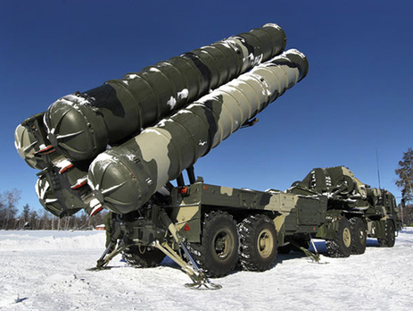
Вывод: что делается для защиты национальных интересов России в Арктике
Минобороны РФ активно размещает в регионе группировку войск (ОСК «Север»), чьей основной задачей станет защита национальных интересов. Для боевой и повседневной деятельности частей восстанавливается военная инфраструктура.
Основу арктической группировки составляет Северный флот.
Создание авиационной группировки и восстановление соответствующей инфраструктуры
Восстанавливается система воздушно-космической обороны.
Восстанавливается радиолокационное поле. На боевое дежурство поставлены радиолокационные роты и пункты наведения авиации
Илл.ЗРПК «Триумф» на боевом дежурстве

Slide 47
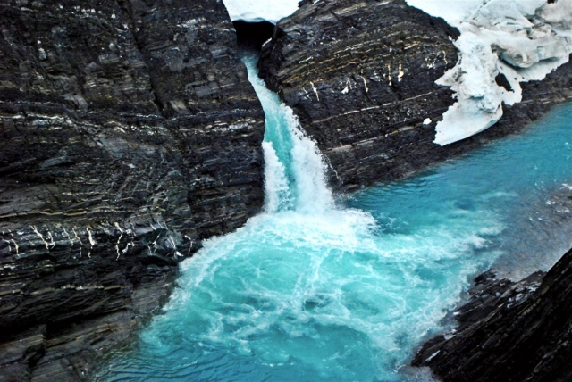
Источники
http://nvo.ng.ru/armament/2017-08-18/6_961_arctic.html
http://barentsobserver.com/ru/bezopasnost/2014/11/obedinyonnoe-strategicheskoe-komandovanie-v-arkticheskoy-zone-rossii-zarabotaet
https://regnum.ru/news/2384002.html
https://regnum.ru/news/economy/2293930.html
https://regnum.ru/news/it/2339132.html
https://regnum.ru/news/polit/2387113.html
https://regnum.ru/news/economy/2385989.html.
https://regnum.ru/news/polit/2388525.html
https://regnum.ru/news/polit/2388577.html
https://regnum.ru/news/polit/2385195.html.
https://regnum.ru/news/polit/2392233.html.
https://regnum.ru/news/polit/2388465.html
https://ura.news/articles/1036264298
Илл. А. Краснов © Национальный парк «Русская Арктика» Водопад на мысе Желания
У России есть решимость и возможности для укрепления своих позиций в Арктике в интересах обеспечения безопасности и экономического развития государства

